Slide 1

서울 중랑 (갑)
국회의원 서영교
2016 육군본부 국정감사
2016. 10. 12(수)

Slide 2
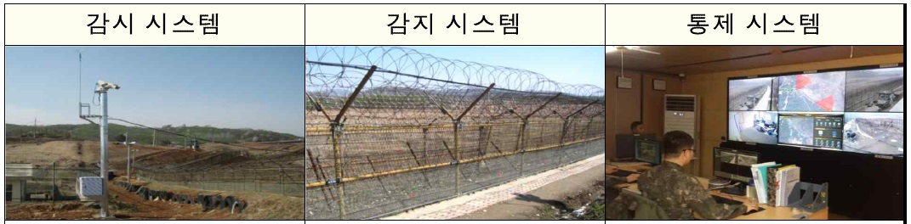
GOP과학화 경계시스템
적 예상 침투경로와 취약지역 자동감시 및 경보, 영상정보 녹화․공유
경계책임지역의 취약지역 위주로 설치(근거리, 중거리)
광망을 철책에 설치, 월책․절단 등 적 침투시 감지 및 경보
감지․감시시스템 연동 감시영상 실시간 확인․녹화․탐색 및 운용
중대 : 시스템 조정 및 통제
소초/대대통제실 : 모니터링
병력+편제장비
+과학화경계시스템
경계의 질 개선
서울 중랑갑 국회의원 서영교

Slide 3
GOP과학화경계시스템 오작동중?
구분 | 장비명 | 횟수 | 수리‧보수 사유 |  |  |  | 수리‧보수 비용
 |  |  | 부품고장 | 프로그램 오류 | 절단/절곡 /결선 | 사용 부주의
총 계 |  | 592 | 138 | 121 | 244 | 89
3사단 | 소 계 | 330 | 86 | 49 | 150 | 45 | A/S기간 으로 운영유지비 투입 없음
 | 통제시스템 | 66 | 16 | 24 | 11 | 15
 | 감지시스템 | 160 | 4 | 7 | 127 | 22
 | 감시시스템 | 56 | 48 |  | 8
 | 기반체계 | 48 | 18 | 18 | 4 | 8
6사단 | 소 계 | 262 | 52 | 72 | 94 | 44
 | 통제시스템 | 71 | 16 | 42 | 7 | 6
 | 감지시스템 | 123 | 12 | 3 | 80 | 28
 | 감시시스템 | 44 | 20 | 13 | 4 | 7
 | 기반체계 | 24 | 4 | 14 | 3 | 3
부품고장 24% - 프로그램 오류 20%, 초기오류가 44%
절단/절곡/결선 41%
서울 중랑갑 국회의원 서영교

Slide 4
GOP과학화경계시스템 오작동중?
구분 | 장비명 | 횟수 | 오작동 사유 |  |  |  | 후속조치
 |  |  | 부품 고장 | 프로그램 오류 | 사용 부주의 | 안정화 부족
총 계 |  | 38 | 5 | 11 | 14 | 8
3사단 | 소 계 | 19 | 1 | 7 | 7 | 4 | 프로그램 안정화 등 즉각정비로 복구 완료
 | 통제시스템 | 1 |  | 1
 | 감지시스템 | 2 |  | 2
 | 감시시스템 | 16 | 1 | 4 | 7 | 4
6사단 | 소 계 | 19 | 4 | 4 | 7 | 4
 | 통제시스템 | 2 | 1 | 1
 | 감지시스템 | 14 | 2 | 3 | 5 | 4
 | 감시시스템 | 3 | 1 |  | 2
부품고장 13%-프로그램 오류 29%-안정화부족 21%, 시스템오류 오작동 63%
서울 중랑갑 국회의원 서영교

Slide 5
GOP과학화경계시스템 오작동중?
악천후에도 고장
‘낙뢰 및 폭우로 카메라 피해’ – 16년 6월 30일
관련대책
악천후에 의한 정전 또는 우발상황 발생시 무정전전원공급장치와 60kw 발전기 설치로 24시간 무중단 운용시스템
우발상황에 의한 제한사항이 언제든 발생할 수 있으므로, 유사시 병력 투입으로 극복 계획
사업비 1,694억 과학화경계시스템
대안은 병력투입???
서울 중랑갑 국회의원 서영교

Slide 6
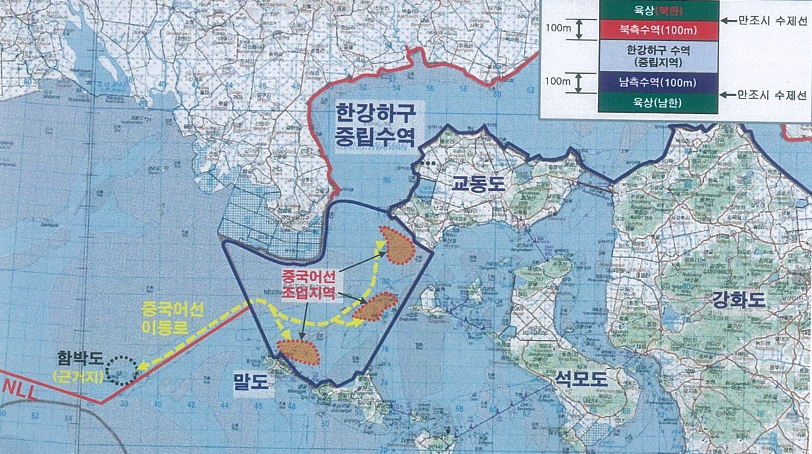
한강하구 긴장고조, 도발 대책은?
서울 중랑갑 국회의원 서영교

Slide 7
한강하구 긴장고조, 도발 대책은?
중국어선 조업 현황
구분 | 11년 | 12년 | 13년 | 14년 | 15년 | 16년
척수/회 | 4/3 | 없음 | 8/2 | 3/3 | 95/129 | 398/511
야간진입 | 별도 현황 없음 |  |  |  | 17/35 | 224/254
구분 | 15.4월 | 5월 | 6월 | 7~10월 | 11월 | 12월 | 16.1월 | 2월 | 3월 | 4월 | 5월
 | 꽃게,범게철 |  |  |  | 숭어 등 |  |  |  |  | 꽃게,범게철
척수/회 | 30/34 | 16/16 | 2/2 |  | 10/10 | 36/65 |  | 6/6 | 73/101 | 99/119 | 220/285
서울 중랑갑 국회의원 서영교

Slide 8
한강하구 긴장고조, 도발 대책은?
군사적 긴장고조 책임 한국과 미국에 떠넘기기
“괴뢰군부 호전광들의 군사적 도발책동은 바로 이 수역에서 우리 군대의 자위적인 대응을 유도해내고 그것을 우리의 도발과 위협으로 오도하는 여론을 대대적으로 확산시켜보려는 악랄한 흉계로부터 출발한 것”
물리적 도발의 ‘명분쌓기’
“간과할 수 없는 것은 괴뢰군부 호전광들의 군사적 망동을 미제침략군이 적극 비호 두둔하다 못해 직접 가담하고 있는 것”
- 6월 20일 북한‘조선중앙통신’ 발표
서울 중랑갑 국회의원 서영교

Slide 9
현역복무부적합자 전역 나날이 증가
구 분 | 총 입소인원 | 치유후 자대복귀 | 재입소 후 자대복귀 | 병역심사대 입소
‘12년 | 2,582명 | 1,822명 (70.6%) | 343명 (13.3%) | 417명 (16.2%)
‘13년 | 2,657명 | 1,675명 (63.1%) | 467명 (17.6%) | 515명 (19.4%)
‘14년 | 3,132명 | 1,511명 (48.3%) | 795명 (25.4%) | 826명 (26.4%)
‘15년 | 3,371명 | 1,536명 (45.6%) | 911명 (27.0%) | 924명 (27.4%)
‘16년 (6.30.기준) | 1,749명 | 703명 (40.2%) | 429명 (24.5%) | 617명 (35.3%)
그린캠프 입소자 30.5% 증가
구 분 | 계 | 정신질환 /군복무적응 곤란 | 군복무곤란질환자 (뇌전증, 야맹증 등)
'16년 8월 | 3,430 | 2,611 | 819
'15년 | 4,572 | 3,570 | 1,002
'14년 | 3,328 | 2,776 | 552
'13년 | 1,419 | 1,192 | 227
'12년 | 1,057 | 835 | 222
'11년 | 1,171 | 972 | 199
현역복무부적합 전역자 4배 껑충
서울 중랑갑 국회의원 서영교

Slide 10
전투긴요 수리부속 부족
비축목표량(점) | 현 비축량(점) | 확보율(%) / 지속일수
409,475 | 149,813 | 37 / 22
최근 5년간 예산반영
구분 | 12년 | 13년 | 14년 | 15년 | 16년
요구예산(억원) | 218 | 215 | 153 | 103 | 141
반영예산(억원) | 123 | 158 | 103 | 15 | 18
반영률(%) | 56 | 73 | 67 | 14 | 77
서울 중랑갑 국회의원 서영교

Slide 11
입영후 귀가자 재입대 군 정책 역행?
구 분 | 귀가 인원 | 재신체검사 결과 |  |  |  |  | 재신체검사 비대상
 |  | 소계 | 현역 (1~3급) | 보충역 (4급) | 면제 (5~6급) | 진행중 | 소계 | 치유기간 (1~2월) | 원신분 복귀
’16년 (7월) | 8,457 | 7,559 | 2,731 | 2,200 | 90 | 2,538 | 898 | 885 | 13
 | 5.2% | 89.4% | 32.3% | 26.0% | 1.1% | 30.0% | 10.6% | 10.5% | 0.2%
’15년 | 11,191 | 9,866 | 4,716 | 3,512 | 269 | 1,369 | 1,325 | 1,295 | 30
 | 4.3% | 88.2% | 42.1% | 31.4% | 2.4% | 12.2% | 11.8% | 11.6% | 0.3%
’14년 | 7,358 | 6,128 | 4,110 | 1,622 | 262 | 134 | 1,230 | 1,196 | 34
 | 2.6% | 83.3% | 55.9% | 22.0% | 3.6% | 1.8% | 16.7% | 16.3% | 0.5%
’13년 | 7,093 | 6,003 | 4,524 | 1,269 | 210 | 0 | 1,090 | 1,046 | 44
 | 2.7% | 84.6% | 63.8% | 17.9% | 3.0% | 0.0% | 15.4% | 14.7% | 0.6%
’12년 | 8,947 | 7,250 | 5,740 | 1,306 | 204 | 0 | 1,697 | 1,585 | 112
 | 3.2% | 81.0% | 64.2% | 14.6% | 2.3% | 0.0% | 19.0% | 17.7% | 1.3%
복무 부적응자 선별 강화 일선 목소리 귀기울여야
서울 중랑갑 국회의원 서영교

Slide 12
유급지원병, 변칙적 복무연장 재검토해야
구 분 | 획득현황 |  |  | 운영현황
 | 계획 | 획 득 | 획득률 | 정원 | 운영(연평균) | 운영률
’11년 | 2,045 | 1,703 | 83% | 2,362 | 827 | 35%
’12년 | 2,033 | 1,837 | 92% | 2,530 | 880 | 34.8%
’13년 | 1,924 | 1,939 | 101% | 2,466 | 815 | 33%
’14년 | 2,396 | 2,354 | 98% | 2,442 | 870 | 35.6%
’15년 | 2,341 | 2,178 | 93% | 2,442 | 945 | 38.7%
유형Ⅱ
정원대비 35% 불과
병사 복무기간중 부사관지원
입영 대기 회피 위해 이용 입영 후 지원 포기
개인심경변화로 중도포기
자질 부족자 대상 탈락
제도 자체 한계!!
서울 중랑갑 국회의원 서영교

Slide 13
군장비 수리 못받고, 부품 돌려막기
구 분 |  |  | ’12년 | ’13년 | ’14년 | ’15년 | ’16년 전반기
총 계 |  | 정비대상 | 786 | 780 | 778 | 760 | 732
 |  | 적 체 | 317 | 360 | 309 | 275 | 281
 |  | 적체율 | 40.3 | 46.2 | 39.7 | 36.2 | 38.4
육 군 | 소 계 | 정비대상 | 744 | 736 | 739 | 724 | 707
 |  | 적 체 | 288 | 336 | 288 | 257 | 268
 |  | 적체율 | 38.7 | 45.7 | 39.0 | 35.5 | 37.9
 | 전 차 | 정비대상 | 192 | 206 | 203 | 189 | 188
 |  | 적 체 | 91 | 102 | 87 | 58 | 44
 |  | 적체율 | 47.4 | 49.5 | 42.9 | 30.7 | 23.4
 | 장갑차 | 정비대상 | 296 | 266 | 294 | 320 | 330
 |  | 적 체 | 100 | 120 | 117 | 129 | 143
 |  | 적체율 | 33.8 | 45.1 | 39.8 | 40.3 | 43.3
 | 자주포 | 정비대상 | 256 | 264 | 242 | 215 | 189
 |  | 적 체 | 97 | 114 | 84 | 70 | 81
 |  | 적체율 | 37.9 | 43.2 | 34.7 | 32.6 | 42.9
해병대 | 상륙돌격 장갑차 | 정비대상 | 42 | 44 | 39 | 36 | 25
 |  | 적 체 | 29 | 24 | 21 | 18 | 13
 |  | 적체율 | 69.0 | 54.5 | 53.8 | 50.0 | 52.0
궤도장비
창정비 적체율
40% 넘어
해병대
상륙돌격장갑차
적체율 60%
심각
서울 중랑갑 국회의원 서영교

Slide 14
군장비 수리 못받고, 부품 돌려막기
구분 | 장 비 명 | ’12년 | ’13년 | ’14년 | ’15년 | ’16년 전반기
총 계 |  | 582 | 511 | 344 | 310 | 124
육군 | 소 계 | 247 | 222 | 99 | 76 | 47
 | K-1(전차) | 36 | 7 | 3 | 7 | 8
 | K-9(자주포) | 0 | 0 | 0 | 2 | 0
 | UH-60(헬기) | 61 | 89 | 23 | 19 | 12
 | AH-1S(헬기) | 150 | 126 | 73 | 48 | 27
해군 | 소 계 | 35 | 15 | 34 | 45 | 10
 | DDH(구축함) | 9 | 7 | 11 | 12 | 2
 | PCC(초계함) | 1 | 0 | 4 | 1 | 0
 | PKG(유도탄고속함) | 1 | 1 | 1 | 7 | 1
 | SS(잠수함) | 0 | 3 | 5 | 9 | 0
 | LYNX(헬기) | 22 | 2 | 3 | 6 | 4
 | P-3(해상초계기) | 0 | 0 | 3 | 1 | 0
 | CARV-II(대공표적기) | 0 | 0 | 1 | 1 | 2
 | 기 타 | 2 | 2 | 6 | 8 | 1
공군 | 소 계 | 300 | 274 | 211 | 189 | 67
 | F-15K(전투기) | 93 | 119 | 76 | 16 | 8
 | F-16(전투기) | 112 | 80 | 94 | 155 | 36
 | F-4E(전투기) | 0 | 0 | 0 | 2 | 1
 | F-5(전투기) | 68 | 33 | 7 | 6 | 20
 | KA-1(경공격기) | 0 | 8 | 12 | 1 | 0
 | C-130(수송기) | 16 | 6 | 8 | 4 | 0
 | T-50(훈련기) | 11 | 28 | 14 | 5 | 2
장비노후화로 동류전용
예산편성,
부품국내개발
성능개량
적극 검토해야
서울 중랑갑 국회의원 서영교

Slide 15
군대 내 여군 및 여군무원 피해자
여군대상 범죄
2.5배 급증
범죄 유형 또한
성범죄, 폭행, 협박, 모욕, 절도 등
다양해져
*자료: 국방부 제출자료 서영교의원실 재구성
서울 중랑갑 국회의원 서영교

Slide 16
입영신체검사 검진단가
소변검사
흉부검사
3군 수도군단
400원
3군 수도군단
2710원
2작사 31사단
3400원
3군 7군단
6280원
8.5배!
2.3배!
*자료: 국방부 제출자료 서영교의원실 재구성
서울 중랑갑 국회의원 서영교

Slide 17
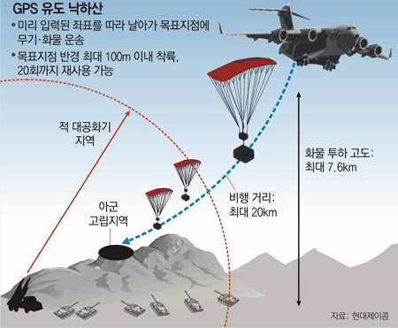
GPS화물낙하산사업 수동조정기
작전지역에 침투하는 특전팀에
장비·물자·탄약 등을 공중 재보급하기 위한 GPS화물낙하산을 확보하는 사업
서울 중랑갑 국회의원 서영교

Slide 18
GPS화물낙하산사업 수동조정기
<추진 경위>
`06.4월 소요결정 (제219차 합동참모회의)
`14.10월 기종결정 및 계약 (미 Airbone Systems사)
`15.6~8월 국내 수락시험
15.6.3(수) 1차시험에서 좌표오인으로
약 15km 이격된 지점 오인투하
시험무효 판정
서울 중랑갑 국회의원 서영교

Slide 19
GPS화물낙하산사업 수동조정기
-시험결과 무효로 예산 95.2% 이월-
-미국 에어본(Airborne) 사-
제조업체 교체로 인한 부품번호 변경 사항을
방사청에 통보하지 않은 계약위반 적발
계약 해지
(기지급한 5억원 반환요구)
서울 중랑갑 국회의원 서영교

Slide 20
GPS화물낙하산사업 수동조정기
미 에어본사 계약해지에 따라 2016년내 전력화 불가능
사업지연에 대한 입장은?
합참의 향후 대책은?
서울 중랑갑 국회의원 서영교

